Slide 1
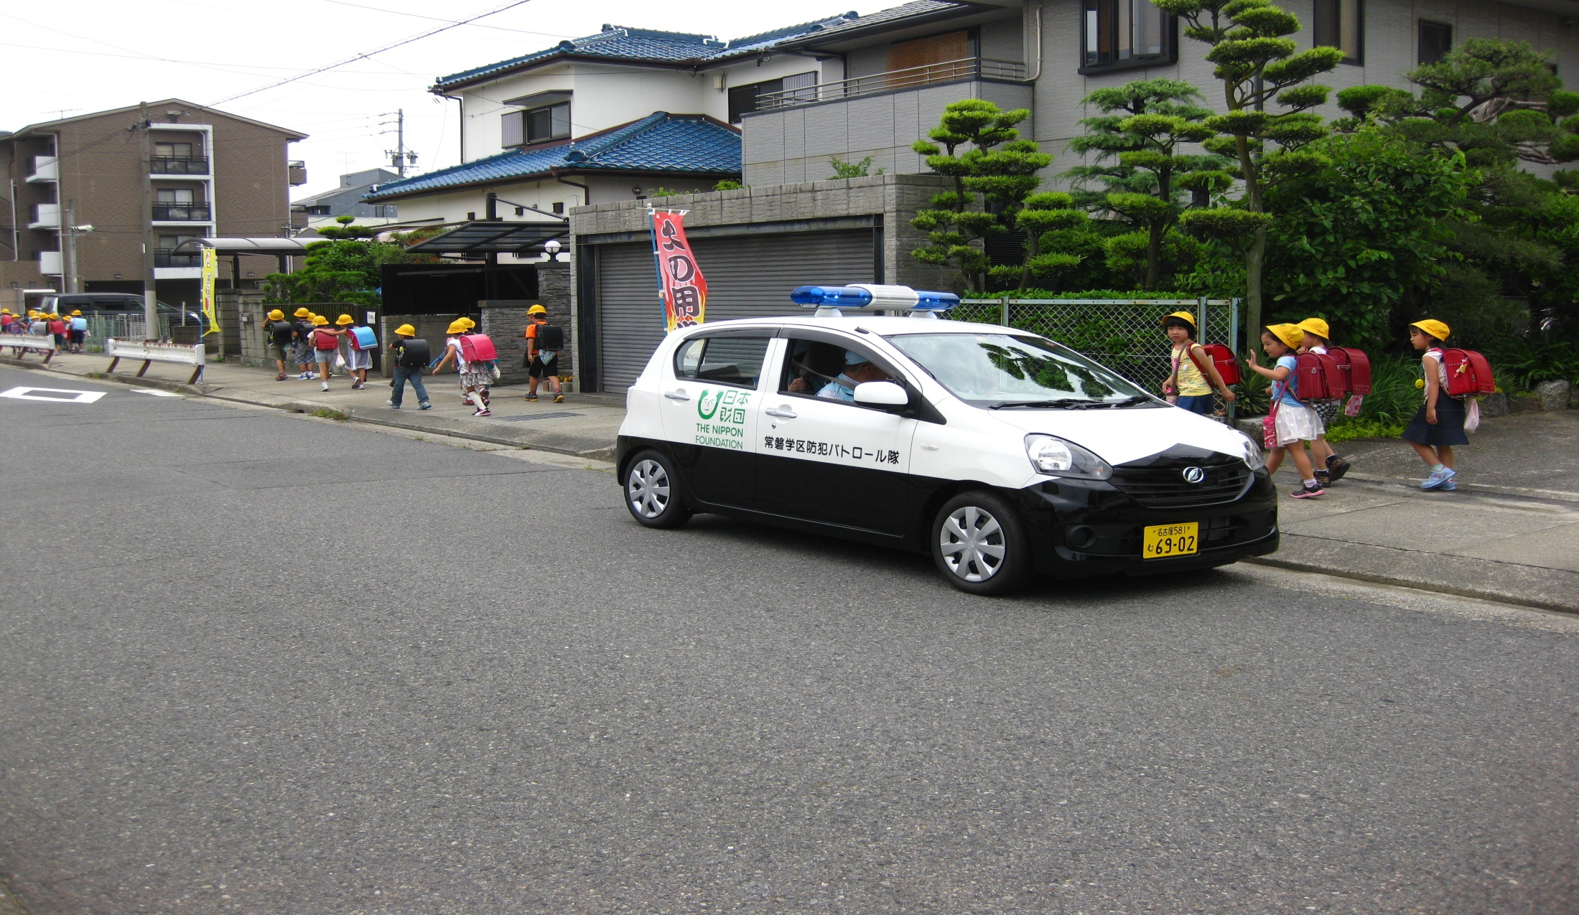
民生児童委員による防犯・見守り活動

Slide 2
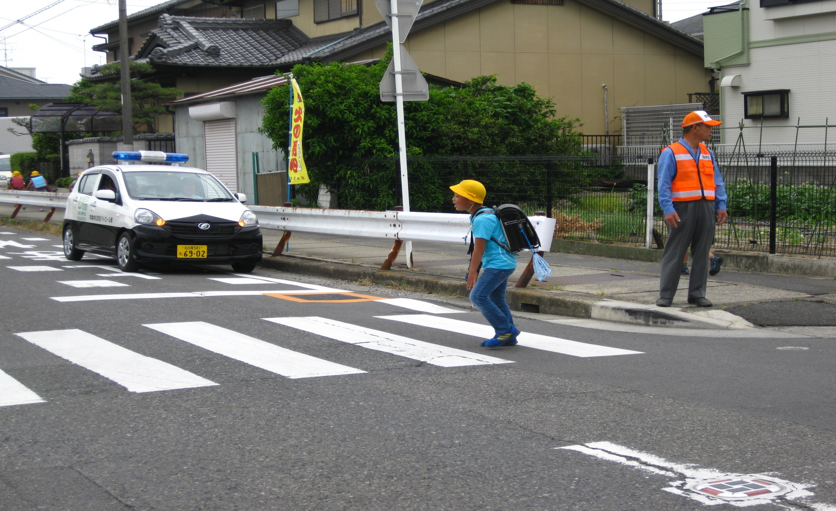
民生児童委員と老人会の見守り活動

Slide 3
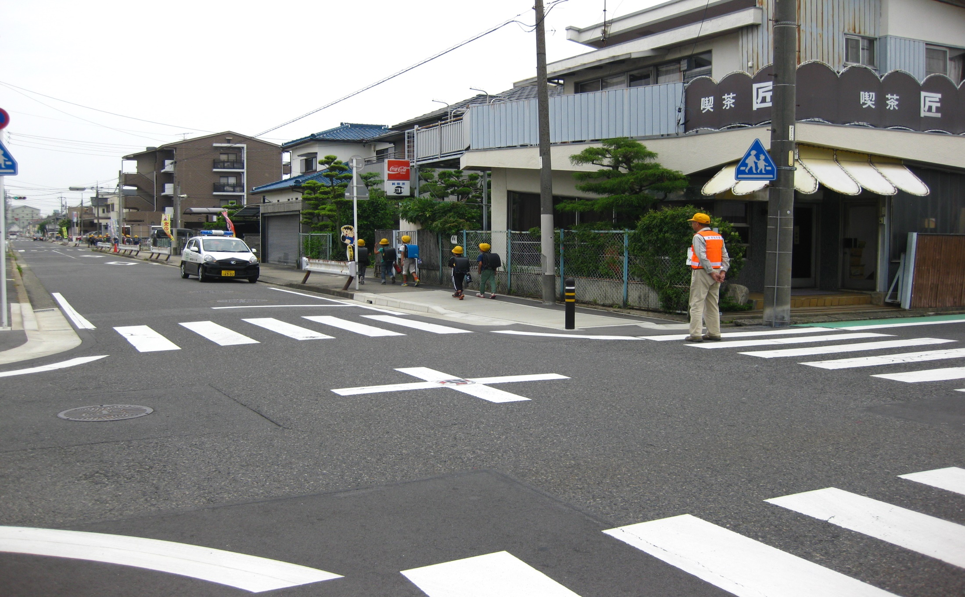
民生児童委員と老人会の見守り活動

Slide 4
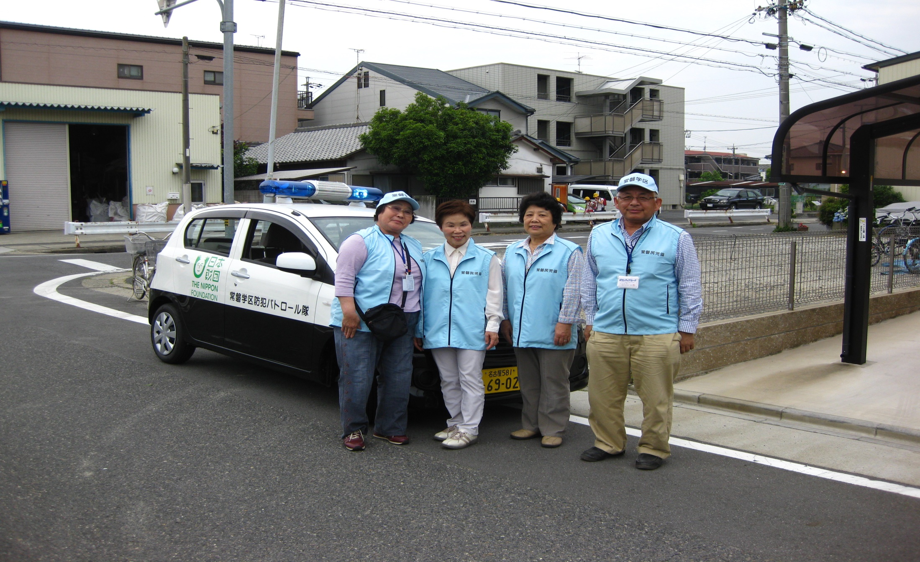
民生児童委員見守り活動

